Slide 1
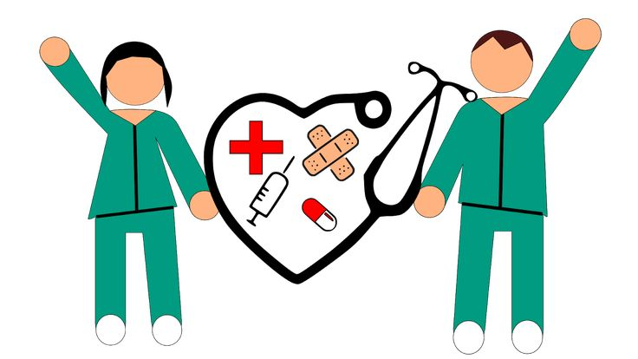
Enfermagem: Quem Cuida Também Precisa de Cuidados

Slide 2
O que é cuidar ?
Cuidar é proporcionar bem-estar e zelar pela boa qualidade de vida para as pessoas que nos cercam e para nós mesmos.
O ato de cuidar envolve verdadeiramente uma ação interativa, a qual está calçada em valores e no conhecimento do ser que cuida para com o ser que é cuidado. O cuidado ativa um comportamento de compaixão, de solidariedade, de ajuda, visando promover o bem e, no caso das profissões de saúde, visando ao bem-estar do paciente, à sua integridade moral e à sua dignidade como pessoa

Slide 3
“A enfermagem é a base do cuidado, nós somos vistos como pessoas que são responsáveis por cuidar do bem-estar do próximo. Mas, e se nós só cuidarmos do outro, como o nosso bem-estar fica?”

Slide 4
Infelizmente, é cada vez mais comum lermos notícias sobre casos de problemas psicológicos e físicos dos profissionais da área da Enfermagem. Seja pela carga horária, o ambiente ou as condições de trabalho, o fato é que não somente as doenças provenientes do esforço diário, mas também da saúde mental afetam esses trabalhadores. Em situações mais extremas, alguns deles chegam até a cometer suicídio.

Slide 5
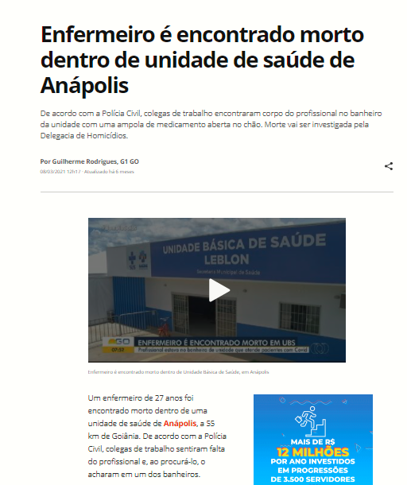

Slide 6
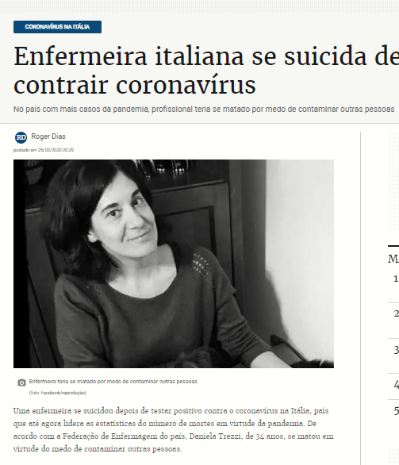

Slide 7
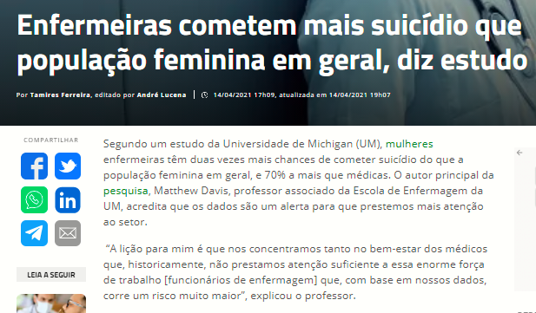

Slide 8
Isso significa que quem cuida do outro está suscetível às patologias humanas. Por tal motivo, esses episódios devem ser considerados como um alerta, além de um motivo para que as autoridades responsáveis estejam atentos às demandas e aos anseios da classe.
Vale ressaltar que, atualmente, no Brasil, existem 413.763 auxiliares, 1.206.406 técnicos e 521.454 enfermeiros atuando na área.

Slide 9
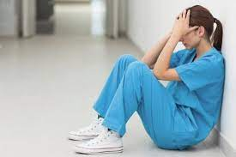
A enfermagem foi classificada pela Health Education Authority, como a quarta profissão mais estressante, devido à responsabilidade pela vida das pessoas e a proximidade com os clientes em que o sofrimento é quase inevitável, exigindo dedicação no desempenho de suas funções, aumentando a probabilidade de ocorrência de desgastes físicos e psicológicos.

Slide 10
Dados estatísticos
53% da equipe de enfermagem afirmam sofrer de adoecimento mental decorrente do trabalho;
37% desses participantes acima afirmam já ter pensando em se ferir devido ao adoecimento mental;
60% do total atuam ou atuaram na rede pública, o que reforça o cenário de sucateamento do SUS.

Slide 11
Ansiedade, depressão, burnout, estresse e síndrome do pânico são os sofrimentos psíquicos mais recorrentes.
Os principais fatores para o adoecimento são sobrecarga, condições e jornada de trabalho, além do clima organizacional e a falta de local para descanso;
60% daqueles que afirmam sofrer de adoecimento mental procuraram algum tipo de ajuda, geralmente tratamento especializado ou apoio de familiares e amigos
E os 40% que não procuraram ajuda, não o fizeram por medo, vergonha ou não saber o que fazer, o que denota falta de informação e diálogo sobre o tema.

Slide 12
Cuidar de si para cuidar do outro.
• Fazer controle médico e odontológico mediante consultas/exames ;
• Alimentar-se adequadamente para suprir as necessidades do organismo, manter uma boa saúde e alimentar-se bem para repor o desgaste;
• Praticar exercícios físicos – praticar exercícios ajudava-os a relaxar e repor as energias, aliviando o desgaste;
• Fazer coisas de que gosta - realizar atividades que proporcionassem prazer, descontração e relaxamento;
• Preocupar-se com a auto-imagem – a preocupação com a aparência, capricho com o corpo e o gostar de si;
• Relacionar-se – compartilhar experiências e entender as pessoas com as quais se convive;
• Estabelecer prioridades – é necessário se organizar e redefinir metas;
• Adequar sono e repouso – é necessário para que seja possível repor as energias, prevenir o cansaço e o desgaste.
• Preocupar-se com seu próprio estado emocional, afetivo, espiritual, mental e psicológico

Slide 13

Humanização da Assistência

Slide 14
O que é Humanização?
Humanizar (segundo o dicionário Aurélio):
Adoçar; suavizar; civilizar.
Tornar-se humano; compadecer-se.

Slide 15
Humanização é:
Um processo vivencial que permeia toda a atividade do local e das pessoas que ali trabalham, dando ao paciente o tratamento que merece como pessoa humana, dentro das circunstâncias peculiares em que cada um se encontra no momento de sua internação.

Slide 16
Humanização e cuidado são indissociáveis. Entende-se por humano a natureza humana, bondosa, humanitária, que tem o mesmo sentido de humanidade, no qual se incluiu benevolência, clemência, compaixão.

Slide 17
Humanizar o sus requer estratégias que são construídas entre os trabalhadores, usuários e gestores dos serviços de saúde.

Slide 18
HUMANIZAÇÃO = COMUNICAÇÃO
Sem comunicação, não há humanização !!!
Grande parte dos problemas das pessoas que buscam serviços de saúde podem ser resolvida com uma boa escuta do que elas têm a dizer.

Slide 19
HUMANIZAR HOJE, SERIA IR CONTRA ...
Filas
Insensibilidade dos trabalhadores frente ao sofrimento das pessoas
Tratamento desrespeitoso
Isolamento das pessoas de suas redes familiares durante o atendimento/ procedimentos
Gestão autoritária
Deficiência nas condições de trabalho ( estrutural, equipamentos, recursos humanos)

Slide 20
O que e a Política Nacional de Humanização?
Lançada em 2003, a Política Nacional de Humanização (PNH) busca pôr em prática os princípios do SUS ( universalidade, integralidade e a equidade) no cotidiano dos serviços de saúde, produzindo mudanças nos modos de gerir e cuidar.
A PNH estimula a comunicação entre gestores, trabalhadores e usuários para construir processos coletivos de enfrentamento de relações de poder, trabalho e afeto que muitas vezes produzem atitudes e práticas desumanizadoras que inibem a autonomia e a corresponsabilidade dos profissionais de saúde em seu trabalho e dos usuários no cuidado de si.

Slide 21

HUMANIZAÇÃO enquanto política: humanizar significa transformar o modelo de gestão e assistência através de novas relações
“Humanizar é verbo pessoal e intransferível, visto que ninguém pode ser humano em nosso lugar. “

Slide 22
HUMANIZAR NÃO É SER BONZINHO, E SIM RESOLUTIVO!
Não é voluntariado!
Não é bondade e sim qualidade!
“a humanização no serviço de saúde não se reduz ao cuidado afetuoso, acolhedor ou a um jeito simpático de tratar o usuário, pois existe no país uma Política Nacional de Humanização (PNH, 2003).

Slide 23

A partir da análise dos problemas e dificuldades em cada serviço de saúde e tomando por referência experiências bem-sucedidas de humanização, a PNH tem sido experimentada em todo o País. Existe um SUS que dá certo, e dele partem as orientações da Política Nacional de Humanização, traduzidas em seu método, princípios, diretrizes e dispositivos

Slide 24
EMBASAMENTO DA PNH:
3 PRINCÍPIOS: força que determina uma ação
6 DIRETRIZES: o caminho, como se faz.
VÁRIOS DISPOSITIVOS: disparadores,
ferramentas para mudanças no processo de trabalho

Slide 25
PRINCÍPIOS
Transversalidade:
  Reconhecer que as diferentes especialidades e suas práticas e a experiências daquele que é assistido podem produzir saúde de forma corresponsável
Indissociabilidade entre gestão e atenção
  O cuidado e a assistência não se limitam apenas a equipe de saúde e também a rede sócio-familiar nos tratamentos.
Protagonismo, corresponsabilidade e autonomia dos sujeitos e coletivos
  Reconhece o indivíduo como legítimo cidadão de direitos
  Usuários não são pacientes
  Trabalhadores não apenas cumprem ordens/ autonomia e responsabilidades

Slide 26
DIRETRIZES:
ACOLHIMENTO
  Recepção do usuário, acolher, receber, ouvir, ouvir, ouvir .
GESTÃO PARTICIPATIVA E CONGESTÃO
  Inclusão de espaços coletivos
  Inclui os usuários, seus familiares, trabalhadores e gestores de saúde.
AMBIÊNCIA
  Ambiente acolhedor : confortável, tecnologias, estrutura

Slide 27
DIRETRIZES:
CLÍNICA AMPLIADA
  Integração da equipe
  Vínculos
  Necessidades individuais
VALORIZAÇÃO DOS TRABALHADORES
  Valorização da experiência dos colaboradores e a inclusão desses nas discussões para melhoria no processo trabalho
DEFESA DOS DIREITOS DO USUÁRIO
  Garantia dos direitos legais do usuário, incentivando o conhecimento destes e assegurando seu cumprimento

Slide 28
Como Humanizar...
Ambiente
Paciente
Família
Equipe

Slide 29
Ambiente
Iluminação – luz natural
Controle do ruído (45 – 55 decibéis)
Ajuste de alarmes
Temperatura (20 – 23ºC)
Decoração – painel personalizado
Privacidade durante os procedimentos
Facilitar atividades que possam ser executadas durante a internação (música, filmes, tv, leitura, atividade manual...)

Slide 30
Paciente
Personalização (tratar pelo nome)
Privacidade
Tocar o paciente
Valorizar necessidade de expressão e de informação
Valorizar pequenas atitudes, falas e desejos
Controle da dor
Apoio psicológico / espiritual

Slide 31
Família
Extensão do paciente
Acesso ao paciente
1ª visita acompanhada
Folheto ou manual explicativo
Satisfazer necessidades da família
Informação, conforto e segurança
Reuniões com equipe multidisciplinar
Boletim médico / enfermagem

Slide 32
Equipe
Conversar com paciente sobre os procedimentos antes de
sua realização
Falar a verdade
Nossas rotinas internas
Postura individual e profissional
Choque de personalidades
Trocar frustrações ou limitações
Apoio psicológico / grupos de discussão

Slide 33
Construção de uma Cultura de Humanização
MUDANÇA DE COMPORTAMENTO !!!
OUVIR
ESCUTAR
OLHAR RELACIONAMENTO !!!
DIRECIONAR
INFORMAR

Slide 34
Fragmentos de entrevistas que demonstram o tratamento ético que é dispensado aos pacientes sob a ótica dos mesmos:
“quando me chamaram pelo meu nome, tive a certeza que sabiam o que estavam fazendo, isso me deixou mais tranquila”

Slide 35
“fui recebida com bom dia, mas depois me deixaram sozinha em uma sala e eu só ouvia conversas no corredor, senti medo, foi muito ruim, eu estava angustiada e as moças ficaram discutindo preço de celular”

Slide 36
“o paciente tem direito a ser identificado pelo nome e sobrenome. Não deve ser chamado pelo nome da doença ou do agravo à saúde, ou ainda de forma genérica ou quaisquer outras formas impróprias, desrespeitosas ou preconceituosas”

Slide 37
“O paciente é levado até a sala de cirurgia de forma fria, sem se estabelecer um diálogo ou mesmo uma relação de confiança profissional.

Slide 38
Possíveis barreiras encontradas na relação enfermagem – paciente
Aparência desleixada;
Falha em sua identificação com o paciente;
Pronúncia errada ou troca do nome do paciente;
Demonstração de desinteresse pela história pessoal do paciente e por suas experiências de vida;
Discussão de problemas pessoais, fofocas, com outros profissionais;
Utilização de linguagem rude ou ofensiva;
Desatenção às necessidades do paciente;
Abandono do paciente em situações estressantes ou dolorosas;
Falha em cumprir promessas feitas.

Slide 39
Humanização
https://www.youtube.com/watch?v=p4VVdpprnig
https://www.youtube.com/watch?v=J4XwKLi187g
https://www.youtube.com/watch?v=wcYqdegW6SQ

Slide 40
PACIENTE x USUÁRIO X CONSUMIDOR

Slide 41
PACIENTE x usuário x consumidor
PACIENTE:
  Termo mais abrangente que abarca toda pessoa, a despeito da relação jurídica em que ela se insere.
  Expressão “direitos do paciente” envolve os direitos que todos os pacientes possuem independente de serem ou não usuários de determinado serviço de saúde.

Slide 42
PACIENTE x usuário x consumidor
USUÁRIO:
  Termo que se refere a alguém que faz uso de determinado serviço.
  A relação do usuário é com o serviço de saúde, conferindo caráter de impessoalidade por se relacionar com um ser inanimado.
  A expressão “direitos do usuário” comumente se refere ao conjunto de direitos daquele que faz uso de determinado serviço de saúde.

Slide 43
PACIENTE x usuário x consumidor
CONSUMIDOR:
  Ocorre a caracterização do paciente como consumidor.
  Serviços e bens de saúde são fornecidos como mercadorias precedidas de remuneração e escolhas de consumo pautadas no autointeresse.
  Na ótica dos direitos humanos, os serviços e bens de saúde são elementos constitutivos do direito humano à saúde, cuja lógica jurídica de acesso é distinta daquela do consumidor baseada no autointeresse.

Slide 44
PRINCÍPIOS GERAIS DOS DIREITOS HUMANOS DOS PACIENTES
Direito à Vida;
Direito a não ser submetido à Tortura, Tratamento Desumano ou Degradante;
Direito ao Respeito pela Vida Privada;
Direito à Liberdade;
Direito à Segurança Pessoal;
Direito à Informação;
Direito de não ser discriminado;
Direito à saúde;

Slide 45
PRINCÍPIOS ESPECÍFICOS DOS DIREITOS HUMANOS DOS PACIENTES
Princípio do Cuidado Centrado no Paciente
Princípio da Dignidade da Pessoa Humana
Princípio da Autonomia Relacional
Princípio da Responsabilidade dos Pacientes

Slide 46
Exemplos de situações violadoras da dignidade humana nos serviços de saúde:
  Paciente é submetido à humilhação (ex: violência obstétrica);
  Profissionais rudes e autoritários;
  Ausência de privacidade no ambiente físico, etc.

Slide 47
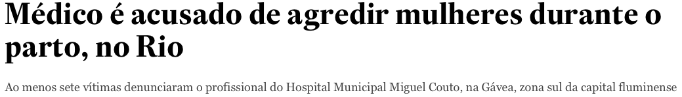
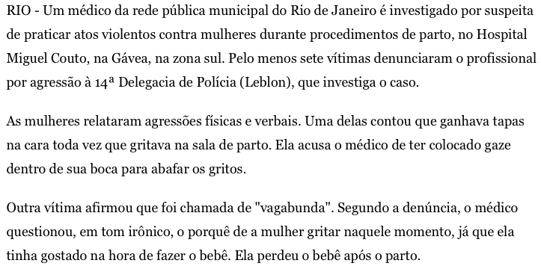



Slide 48
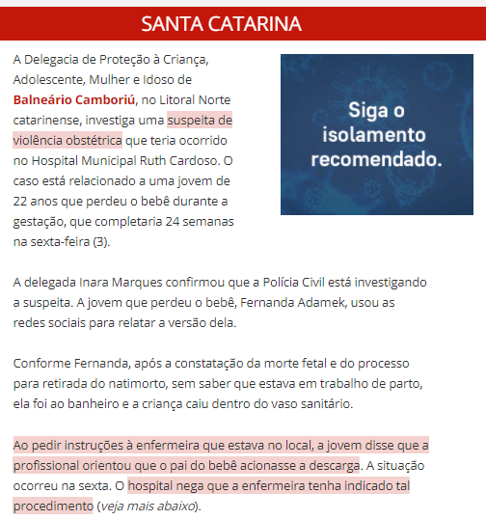
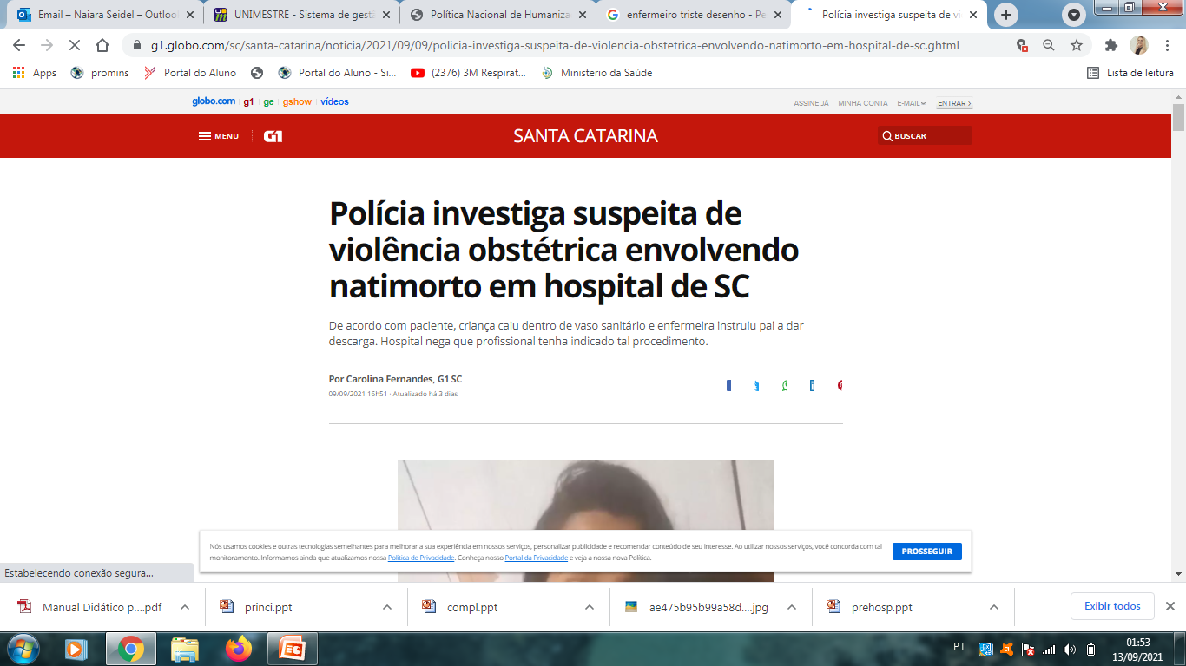

Slide 49
PRINCÍPIO DA AUTONOMIA PRIVADA
É mais amplo que o direito à privacidade que se desdobra:
  Na faculdade de obstar a intromissão de estranhos na vida particular e familiar;
  No impedimento de acesso de terceiros a informações íntimas;
  Na proibição de divulgação dessas informações.
  Decisões relacionadas ao final de vida:
  Envolve os direitos de:
    Morrer dignidade,
    Fazer testamento vital,
    Nomear procurador com poderes em matéria de saúde,
    Acesso aos cuidados paliativos; etc.

Slide 50
PRINCÍPIO DA RESPONSABILIDADE DOS PACIENTES
Decorre do princípio da centralidade do paciente no processo terapêutico;
Envolve as responsabilidades morais que os pacientes têm para consigo e seu tratamento.
  Responsabilidades em cuidados de saúde: Referem-se às condutas que o paciente deve adotar no processo terapêutico, como o compartilhamento de informações com os profissionais de saúde para auxiliar na condução de seus cuidados.
  Responsabilidades ordinárias: Referem-se aos estilos de vida e de consumo do paciente.
  Responsabilidades de saúde pública: Referem-se às obrigações, algumas de cunho jurídico, de se submeter a medidas de saúde pública, como vacinação obrigatória e quarentena.

Slide 51
DIREITOS DOS PACIENTES NO BRASIL

Slide 52
  PORTARIA MS Nº 675, DE 30 DE MARÇO DE 2006
  Aprova Carta dos Direitos dos Usuários da Saúde, que consolida os direitos e deveres do exercício da cidadania na saúde em todo o País.
  1. Todo cidadão tem direito ao acesso ordenado e organizado aos sistemas de saúde.
  2. Todo cidadão tem direito a tratamento adequado e efetivo para seu problema.
  3. Todo cidadão tem direito ao atendimento humanizado, acolhedor e livre de qualquer discriminação.
  4. Todo cidadão tem direito a atendimento que respeite a sua pessoa, seus valores e seus direitos.
  5. Todo cidadão também tem responsabilidades para que seu tratamento aconteça da forma adequada.
  6. Todo cidadão tem direito ao comprometimento dos gestores da saúde para que os princípios anteriores sejam cumpridos.

Slide 53
  PORTARIA Nº 1.820, DE 13 DE AGOSTO DE 2009
  Dispõe sobre os direitos e deveres dos usuários da saúde
  Art. 2º. Toda pessoa tem direito ao acesso a bens e serviços ordenados e organizados para garantia da promoção, prevenção, proteção, tratamento e recuperação da saúde.
  Art. 3º. Toda pessoa tem direito ao tratamento adequado e no tempo certo para resolver o seu problema de saúde.
  Art. 4º. Toda pessoa tem direito ao atendimento humanizado e acolhedor, realizado por profissionais qualificados, em ambiente limpo, confortável e acessível a todos.

Slide 54
  Art. 5º. Toda pessoa deve ter seus valores, cultura e direitos respeitados na relação com os serviços de saúde.
  Art. 6º. Toda pessoa tem responsabilidade para que seu tratamento e recuperação sejam adequados e sem interrupção.
  Art. 7º. Toda pessoa tem direito à informação sobre os serviços de saúde e aos diversos mecanismos de participação.
  Art. 8º. Toda pessoa tem direito a participar dos conselhos e conferências de saúde e de exigir que os gestores cumpram os princípios anteriores.

Slide 55
  PROJETO DE LEI Nº 5.559/2016
  Dispõe sobre os direitos dos pacientes e dá outras providências.
  Art. 6° O paciente tem o direito de indicar livremente um representante em qualquer momento de seus cuidados em saúde, por meio de registro em seu prontuário.
  Art. 9° O paciente tem o direito de que sua segurança seja assegurada, o que implica ambiente, procedimentos e insumos seguros.
  Art. 10. O paciente tem o direito de não ser tratado com distinção, exclusão, restrição ou preferência baseados em raça, cor, religião, enfermidade, deficiência, orientação sexual ou identidade de gênero, origem nacional ou étnica, renda, de modo que provoque restrições em seus direitos.

Slide 56
  Art. 11. O paciente tem o direito de envolver-se ativamente em seus cuidados em saúde, participando da decisão sobre seus cuidados em saúde e do plano terapêutico.
  Art. 12. O paciente tem o direito à informação sobre sua condição de saúde, o tratamento e eventuais alternativas, os riscos e benefícios dos procedimentos, e os efeitos adversos dos medicamentos.
  Art. 14. O paciente tem direito ao consentimento informado sem coerção ou influência indevida, salvo em situações de risco de morte em que esteja inconsciente.
  Art. 15. O paciente tem direito à confidencialidade das informações sobre seu estado de saúde, tratamento e outras de cunho pessoal, mesmo após sua morte, salvo as exceções previstas em lei.
  Art. 20. O paciente tem o direito de ter suas diretivas antecipadas de vontade respeitadas pela família e pelos profissionais de saúde.

Slide 57
  Art. 21. O paciente tem o direito de morrer com dignidade, livre de dor e de escolher o local de sua morte.
  § 1º. O paciente tem direito a cuidados paliativos, que serão fornecidos nos termos dos regramentos do Sistema Único de Saúde ou dos planos de assistência à saúde, conforme o caso.
  Art. 22. Os pacientes são responsáveis por compartilhar informações sobre doenças passadas, internações, medicamento do qual faz uso e outras pertinentes com os profissionais de saúde, visando auxiliá-lo na condução de seus cuidados.
  Parágrafo único. Os pacientes são responsáveis por:
  I - seguir as orientações do profissional de saúde quanto ao medicamento prescrito, finalizando o tratamento da data determinada;
  VI - cumprir as regras e regulamentos dos serviços de saúde; e
  VII - respeitar os direitos dos outros pacientes e dos profissionais.

Slide 58
BIOÉTICA E ÉTICA PROFISSIONAL

Slide 59
Ética
Do grego ethos que significa caráter, hábito, costume. Pode-se dizer que, no cotidiano, a ética aparece por meio de ações e atitudes, as quais são classificadas como “boas” ou “ruins” pela sociedade. É um conjunto de normas que regem os atos humanos e é usada na vida familiar, profissional e social. A ética convida o sujeito da ação a tomar parte na elaboração das regras de sua conduta.

Slide 60
MORAL E ÉTICA ANDAM DE MÃOS DADAS E SE CONFUNDEM.
No centro da ética aparece o dever, ou obrigação. A moral, é uma conduta correta.

Slide 61
Bioética
De origem grega que significa ética da vida, é um estudo sistemático das dimensões morais – incluindo visão, decisão, conduta e normas morais – das ciências da vida e da saúde

Slide 62
Objetivos da Ética
O objetivo primordial da ética é a aquisição de hábitos bons, que contribuem para a formação de um caráter nobre, levando o indivíduo a ser e agir de maneira íntegra e honrada.

Slide 63
Princípios da Ética:
Justiça;
Igualdade de direitos;
Dignidade da pessoa humana;
Cidadania plena;
Solidariedade;

Slide 64
ÉTICA EM SAÚDE E SUA INFLUÊNCIA NA ENFERMAGEM
A missão da seção ética em Saúde é de incrementar a qualidade da assistência em saúde e da capacidade de decisão por parte dos profissionais e pacientes, por meio da discussão de temas que envolvem a ética em enfermagem, em especial os que constituem dilemas e desafios consequentes aos avanços tecnológicos da Medicina.

Slide 65
CUIDADO DE ENFERMAGEM ÉTICO
No cuidado de saúde, o enfoque sobre a ética intensificou-se, em respostas a acontecimentos controversos, incluindo maiores avanços tecnológicos e menores cuidados de saúde e recursos financeiros. Essas duas áreas produzem um impacto sobre o papel da equipe de enfermagem.

Slide 66
As ocorrências éticas são episódios prejudiciais causados pelos profissionais da área de enfermagem e podem vir a acontecer decorrente de uma atitude desrespeitosa em relação ao paciente, ao colega de trabalho, aos familiares ou ainda em qualquer lugar de atuação onde estes acontecimentos podem cooperar para prejuízos ou danos ao paciente ou a outros profissionais de saúde. A ocorrência ética pode, também, relacionar-se à imprudência do profissional, a qual se caracteriza pela atitude impetuosa no momento da ação, seja em relação ao paciente ou nas relações interpessoais.

Slide 67
Os princípios comuns que se aplicam na enfermagem abrangem a autonomia, beneficência, confidência, efeito duplo, fidelidade, justiça, não maleficência, paternalismo, respeito pelas pessoas, sanidade da vida e veracidade.

Slide 68
VIRTUDES PROFISSIONAIS
Não obstante os deveres de um profissional, os quais são obrigatórios, devem ser levadas em conta as qualidades pessoais que também concorrem para o enriquecimento de sua atuação profissional, algumas delas facilitando o exercício da profissão. Muitas destas qualidades poderão ser adquiridas com esforço e boa vontade, aumentando neste caso o mérito do profissional que, no decorrer de sua atividade profissional, consegue incorporá-las à sua personalidade, procurando vivenciá-las ao lado dos deveres profissionais.

Slide 69
DISTANÁSIA, EUTANÁSIA E ORTOTANÁSIA

Slide 70
DISTANASIA
A distanásia é um termo utilizado para descrever uma abordagem relacionada com o óbito do paciente e que corresponde ao prolongamento desnecessário da vida por meio do uso de remédios que pode trazer sofrimento para a pessoa.
Dessa forma, como promove o prolongamento da dor e do sofrimento, a distanásia é considerada uma má prática médica, pois, embora alivie os sintomas, não traz melhora da qualidade de vida para a pessoa, tornando a morte mais lenta e dolorosa.

Slide 71
EUTANÁSIA
A eutanásia é o ato de abreviar a vida de uma pessoa, ou seja, tem como princípio acabar com o sofrimento da pessoa que possui uma doença grave e incurável, quando não existem mais tratamentos que possam ser realizados para melhorar o quadro clínico da pessoa
Entretanto, a eutanásia é ilegal na maioria dos países, já que envolve a vida humana. Os profissionais contra esta prática afirmam que a vida humana é inviolável, e ninguém tem o direto de abreviá-la, e, além disto, é muito difícil definir quais pessoas ainda podem ter o sofrimento aliviado sem que seja necessário antecipar a sua morte.

Slide 72
ORTOTANÁSIA
A ortotanásia é uma prática médica em que há promoção de uma morte natural, sem que sejam realizados tratamentos pouco úteis, invasivos ou artificiais para manter a pessoa viva e prolongar a morte, como a respiração por aparelhos, por exemplo.
A ortotanásia é praticada por meio dos cuidados paliativos, que é uma abordagem que procura manter a qualidade de vida do paciente, e da sua família, em casos de doenças graves e incuráveis, ajudando no controle de sintomas físicos, psicológicos e sociais.

